Slide 1
- Мы – умные!
Мы – дружные!
Мы – внимательные!
Мы – старательные!
Мы – хорошо учимся!
Всё у нас получится!

Slide 2
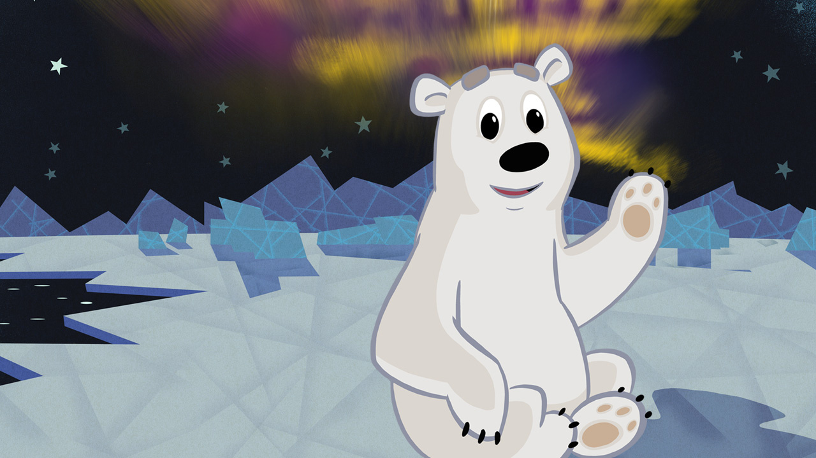
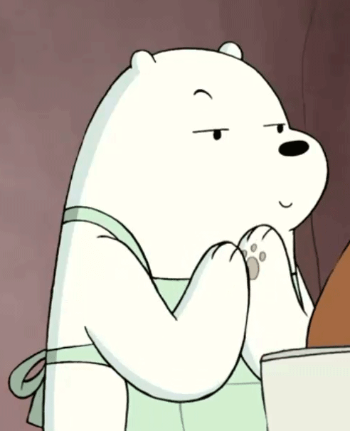
Умка

Slide 3
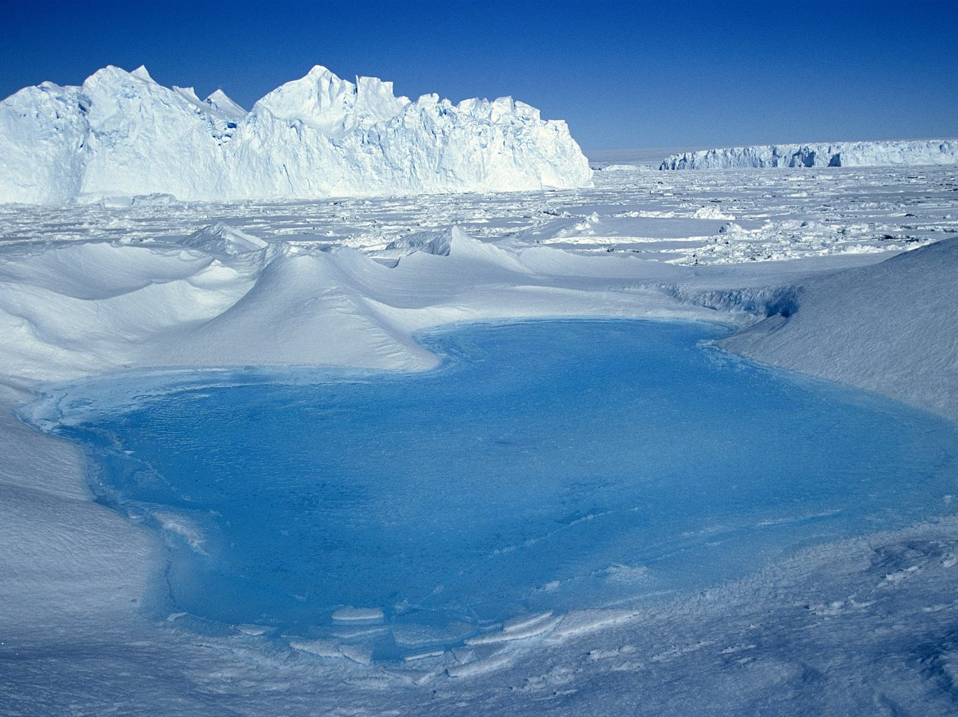
В ледяной пустыне

Slide 4
Толковый словарь Ожегова
ПУСТЫНЯ, и, ж. 1. Большое, не заселённое людьми пространство, лишённое растительности или со скудной растительностью. Безводная п. Ледяная, снежная п. (перен.: о больших пространствах льда, снега).
2. Безлюдная или малонаселённая местность (устар.). Уединиться от молвы в деревенской пустыне. Брошенные города обратились в пустыни.

Slide 5
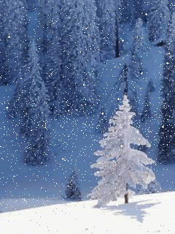
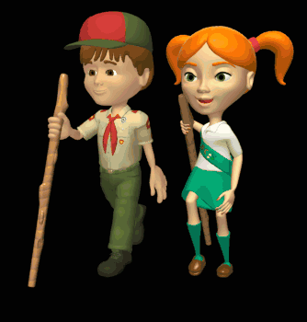
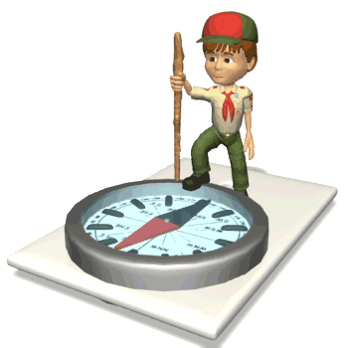
Мы туристы.
По дорожке ты шагай, - шаг с высоким подъемом колена
Ноги выше поднимай.
И галопом поскачи, - боковой галоп
Только, друг мой, не спеши.
На носочках ты шагай, - ходьба на носках, руки в стороны
Свою спинку выпрямляй.
И попрыгай по дорожке, - прыжки на двух ногах
Хороши пружинки – ножки.
Дальше веселей шагай - шаг марша
Маршируй, не отставай.
Поскакали по дорожке - поскоки с продвижением вперед
Быстрые ребяток ножки.

Slide 7
1 группа – Географы, проблемный вопрос
– Расскажите о климатических условиях Арктики.
2 группа Ботаники - Способны ли растения жить в ледяной пустыне?
№ | Вопросы | Ответы
1 | Растут ли растения в Арктике?
2 | Какие факты вы о них узнали?
3 | Какие из растений вошли в Красную книгу?
4. | Вырежи растения Арктики и приклей
№ | Вопросы | Ответ
1 | Напишите о климатических особенностях Арктики (температура и …..)
2 | Какие необычные природные явления можно наблюдать в этой зоне?
3 | Живут ли люди в этой природной зоне?
4. | Вырежи картинки жизнедеятельности людей в Арктике и приклей.
3 группа Зоологи – проблемный вопрос - Способны ли животные обитать в ледяной пустыне?
№ | Вопросы | Ответ
1 | Обитают ли животные в Арктике?
2 | Какая особенность помогает животным выживать в этих суровых условиях?
3 | Какие животные Арктики входят в Красную книгу?
4. | Вырежи картинки животных Арктики и приклей.

Slide 8
Лист самооценки в работе группе
Оцени работу своей группы | Отметь вариант ответа, с которым ты согласен
-Все ли члены группы принимали участие в исследовательской работе? | – да, все работали одинаково.
 | – кто-то работал больше, а кто-то меньше.
 | – нет. Работал только один.
-Дружно ли вы работали? Были ли ссоры? | – работали дружно, ссор не было.
 | – работали дружно, спорили, но не ссорились.
 | – очень трудно было договориться, не всегда получалось.
- Тебе понравился результат работы группы? | – да, все получилось хорошо.
 | – нравится, но можно было бы лучше.
 | – нет, не нравится.

Slide 9
Растут ли растения в Арктике?
ДА
2. Обитают ли животные в Арктике?
ДА
3. Чем занимаются люди в Арктике?
Рыболовство, охота, научные работы

Slide 10
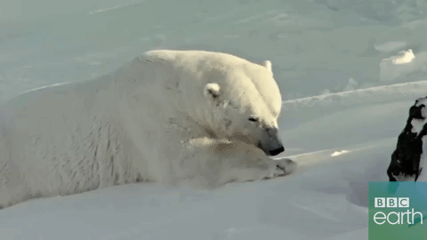
Дорогие ребята, здравствуйте! Это Умка пишу вам письмо. Надеюсь, оно дойдет до вас.
В настоящее время Арктике грозит экологическая катастрофа – глобальное потепление климата. «Чем же это грозит всей планете?»,- спросите вы. Ледовые шапки в океане уменьшаются, а арктические льды имеют огромное значение для климата на нашей планете. Они отражают солнечные лучи и тем самым не дают Земле перегреться. Из – за этого животные переселяются на север.
Надеюсь, что учёные будут работать над этой проблемой. А вам я даю домашнее задание: узнать какие еще экологические проблемы есть в Арктике.
До свидания, до новых встреч!
Ваш Умка.

Slide 11
- https://nsportal.ru/ap/library/drugoe/2021/01/29/ekologicheskie-problemy-arkticheskih-pustyn
http://www.myshared.ru/slide/727141/
https://uchitelya.com/ekologiya/6287-prezentaciya-ekologicheskie-problemy-arktiki-i-subarktiki-sostoyanie-i-perspektivy-resheniya.html

Slide 12
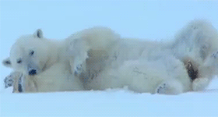
Спасибо за активность

